Slide 1
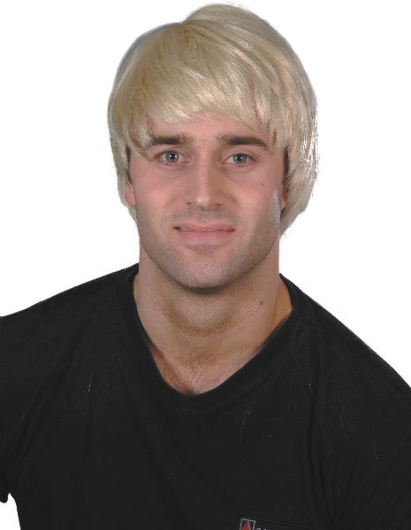
Tu as les cheveux comment ?
J’ai les cheveux …
Notes:
Pictures to cue in the language for revising hair descriptions.
Corto, liso y rubio.

Slide 2
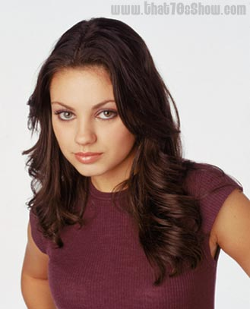
Tu as les cheveux comment ?
J’ai les cheveux…
Notes:
Pictures to cue in the language
largo, ondulado y castaño,

Slide 3
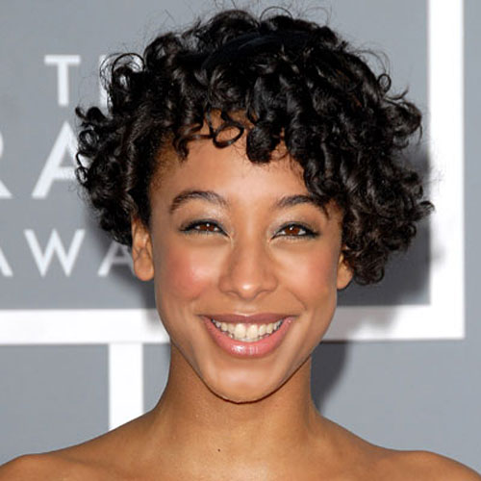
Tu as les cheveux comment ?
J’ai les cheveux…
Notes:
Pictures to cue in the language
corto, rizado y negro.

Slide 4
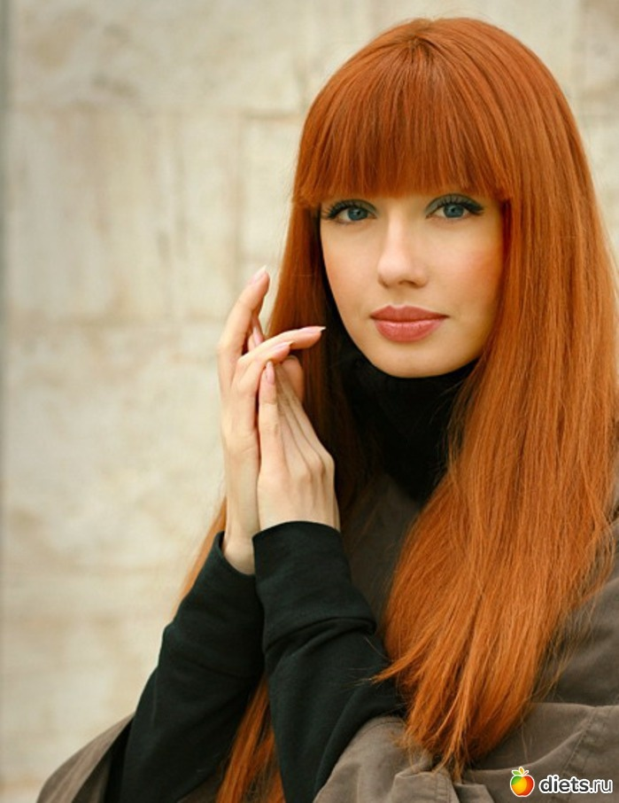
Tu as les cheveux comment ?
J’ai les cheveux…
Notes:
Pictures to cue in the language
largo, liso y rojo.

Slide 5
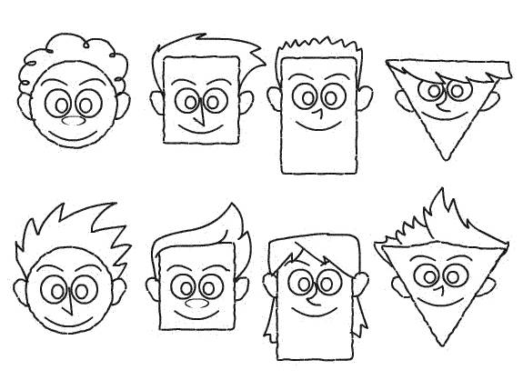
4 J’ai les yeux bleus et les cheveux blonds.
1 J’ai les yeux bleus et les cheveux courts et bouclés.
2 J’ai les yeux marron et les cheveux courts et blonds.
3 J’ai les yeux verts et les cheveux courts et noirs.
5 J’ai les yeux marron et les cheveux bruns.
6 J’ai les yeux verts et les
cheveux roux.
8 J’ai les yeux bleus et les cheveux violets.
7J’ai les yeux gris les cheveux verts
Notes:
Sheet to print out for pupils to read and colour in.
Thank you to TES contributor for the visuals for this slide.

